Slide 3
Nhận diện về sự thay đổi của bản thân thông qua các tư liệu, sản phẩm thu thập được

Slide 4
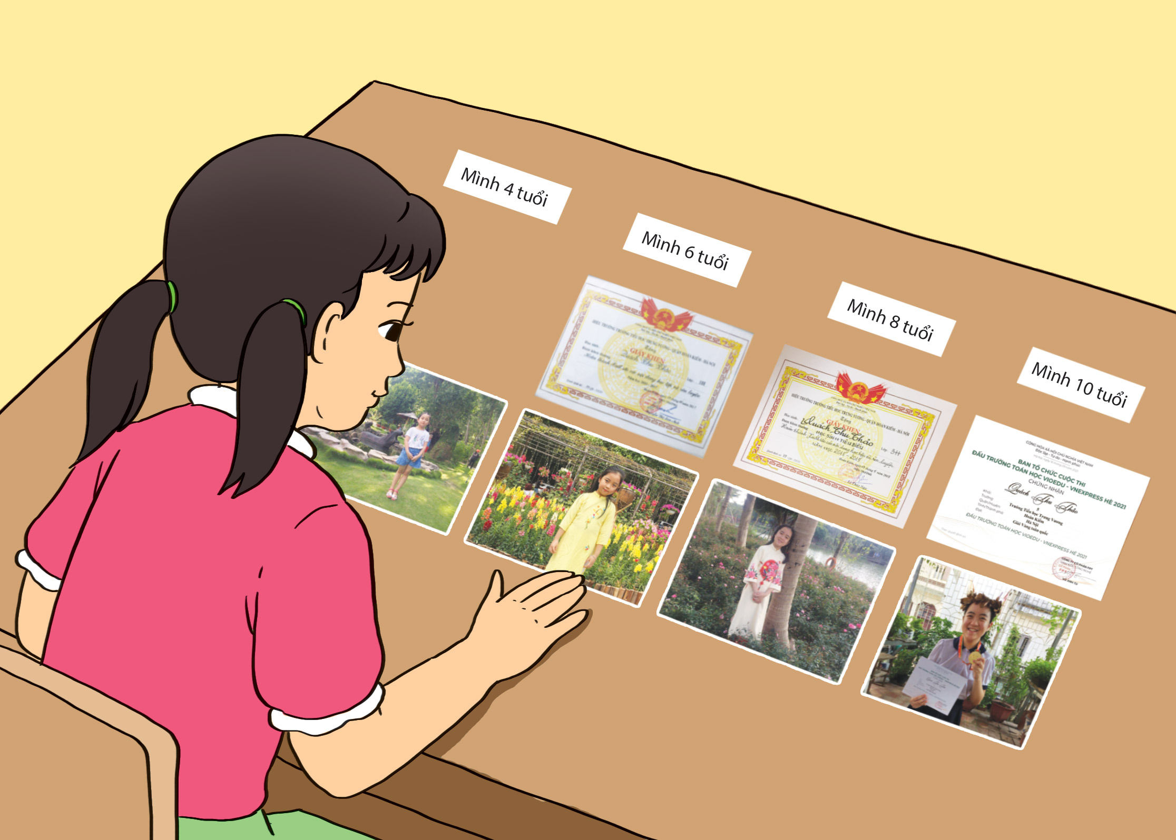
1. Sắp xếp tư liệu, sản phẩm thu thập được theo độ tuổi hoặc theo loại tư liệu.

Slide 5
Bạn nhỏ đang sắp xếp tư liệu, sản phẩm theo cách nào?
Theo độ tuổi.
Các độ tuổi mà bạn nhỏ sắp xếp là gì?
4 tuổi, 6 tuổi, 8 tuổi, 10 tuổi
3. Ngoài cách sắp xếp theo độ tuổi, chúng ta còn có cách sắp xếp nào khác?
Theo lớp, theo loại, theo chủ đề,...

Slide 6
Tự lựa chọn cách sắp xếp tư liệu, sản phẩm theo ý tưởng của bản thân.

Slide 7
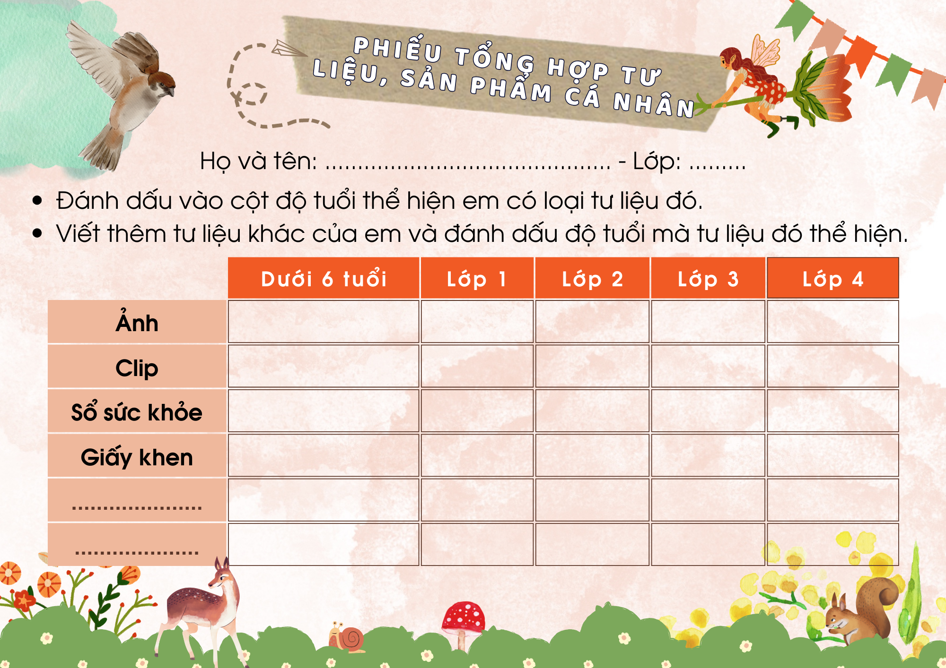
2. Giới thiệu về những thay đổi của bản thân thông qua tư liệu, sản phẩm em thu thập được.
Notes:
Cá nhân hoàn thành bảng tổng hợp…. Qua quan sát cô thấy các bạn đã thực hiện xong, bây giờ cta thảo luận nhóm 4 theo yêu cầu sau:-- chiếu

Slide 8
Thảo luận
nhóm 4
Những tư liệu, sản phẩm em thu thập được là gì?
Thể hiện quá trình lớn lên của em qua tư liệu đó?
Notes:
Một hs đọc yêu cầu – nhóm 4

Slide 9
Khám phá về sự thay đổi của bản thân

Slide 10
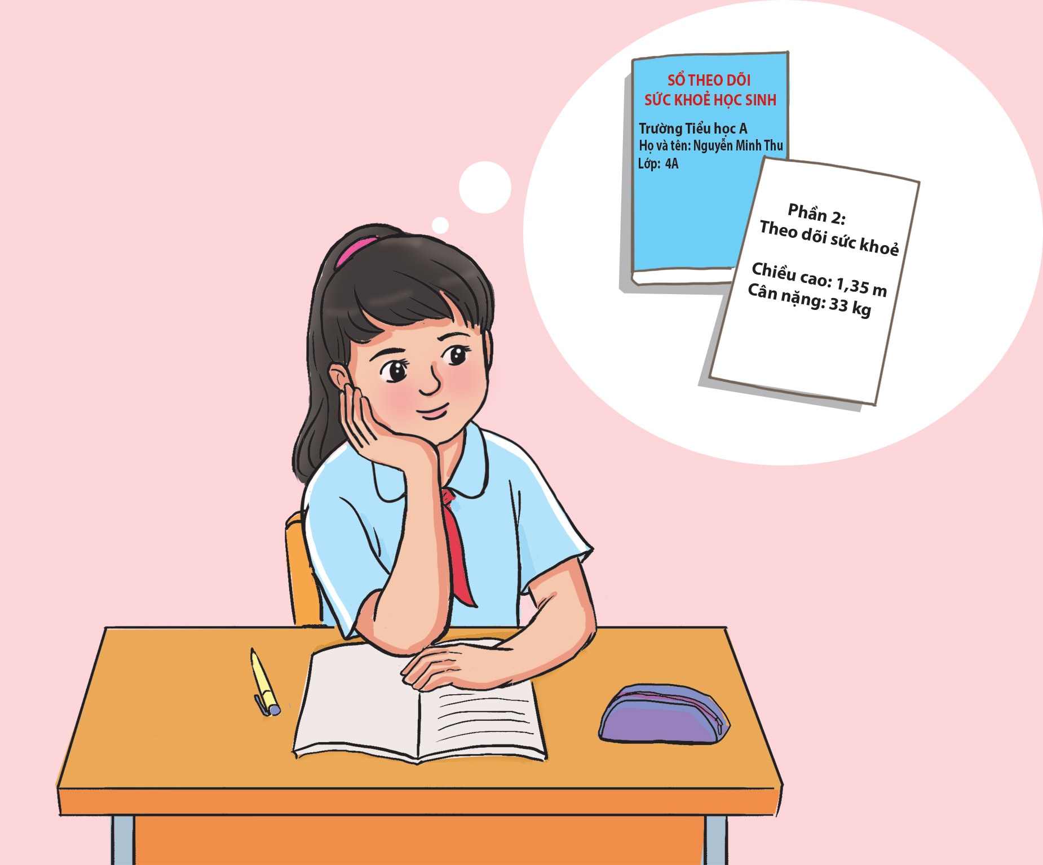
1. Nhận biết về sự thay đổi thể chất của bản thân.
Nhớ lại cân nặng chiều cao của em khi học lớp 4 (có thể xem trong sổ sức khỏe);
So sánh và chia sẻ sự thay đổi về cân nặng, chiều cao của em trong 1 năm qua.
Notes:
Một học sinh đọc to yêu cầu nhiệm vụ 1

Slide 11
Cân nặng và chiều cao của em ở lớp 4 và đầu lớp 5?
Nhận xét về chiều cao cân, nặng của em sau 1 năm?
Notes:
Cô mời 1 bạn đọc câu hỏi thảo luận,-- thảo luận N4.

Slide 12
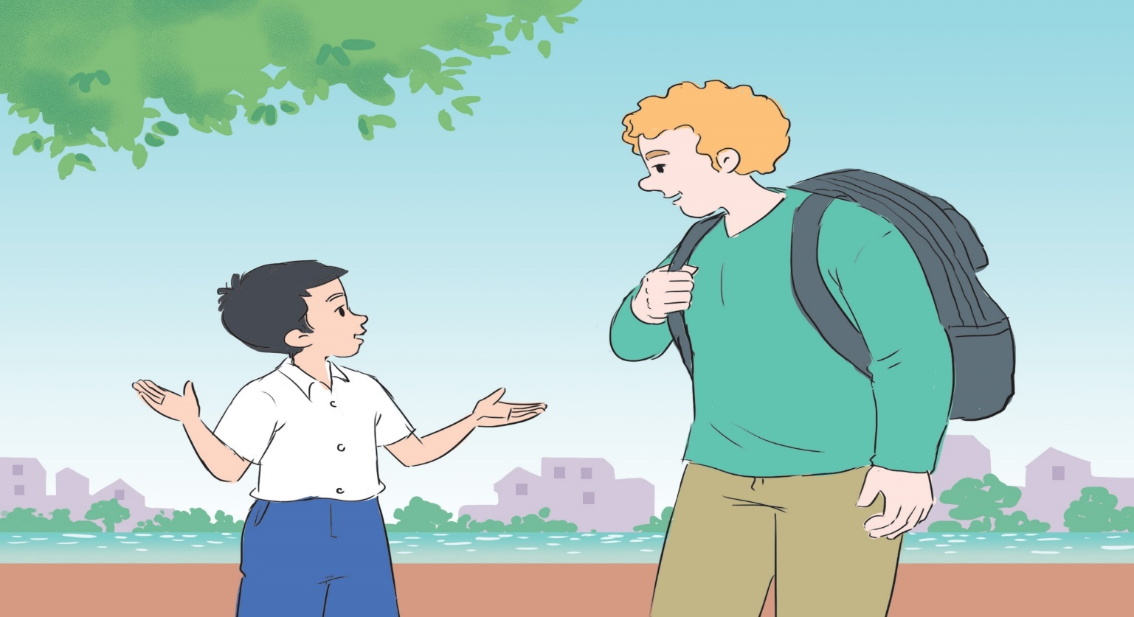
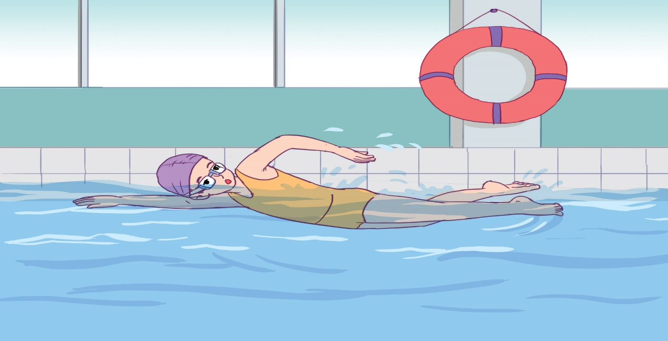
2. Chia sẻ sự thay đổi về khả năng của em ở thời điểm hiện tại so với trước kia.
1
2
Năm ngoái, tớ rất ngại nói tiếng Anh nhưng bây giờ tớ có thể giao tiếp bằng tiếng Anh tốt hơn.
Trước kia tớ chỉ bơi được một vòng nhưng năm nay tớ đã bơi được 3 vòng quanh bể bơi.
Dựa vào nội dung mỗi bức tranh, nêu sự thay đổi về khả năng của mỗi bạn trong tranh?

Slide 13
Cá nhân: Viết khả năng của mình vào bông hoa?
Nhóm 5: Hoàn thành bức tranh bông hoa khả năng?

Slide 15
1. Tìm hiểu những việc cần làm khi tham gia giao thông đường hàng không.
Nêu những việc cần làm khi tham gia giao thông đường hàng không?

Slide 16
2. Tìm hiểu một số hành vi cần tránh khi tham gia giao thông đường hàng không.
Yêu cầu
Quan sát hình ảnh ở trang 13.
Chỉ ra những hành vi cần tránh khi tham gia giao thông đường hàng không.

Slide 17
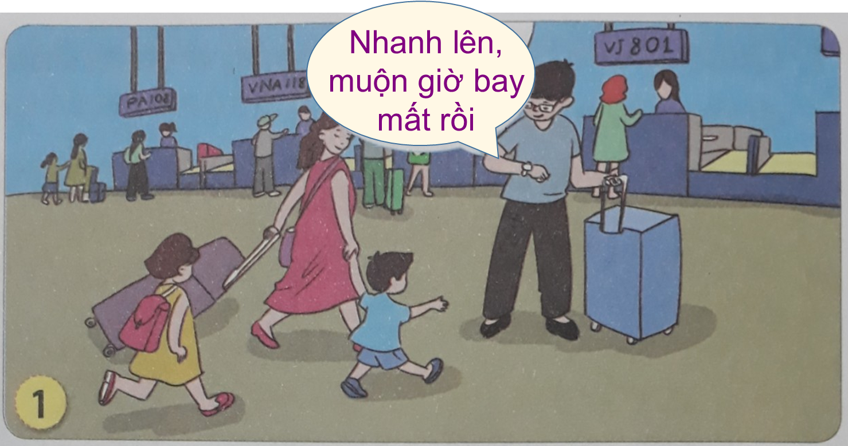

Slide 18
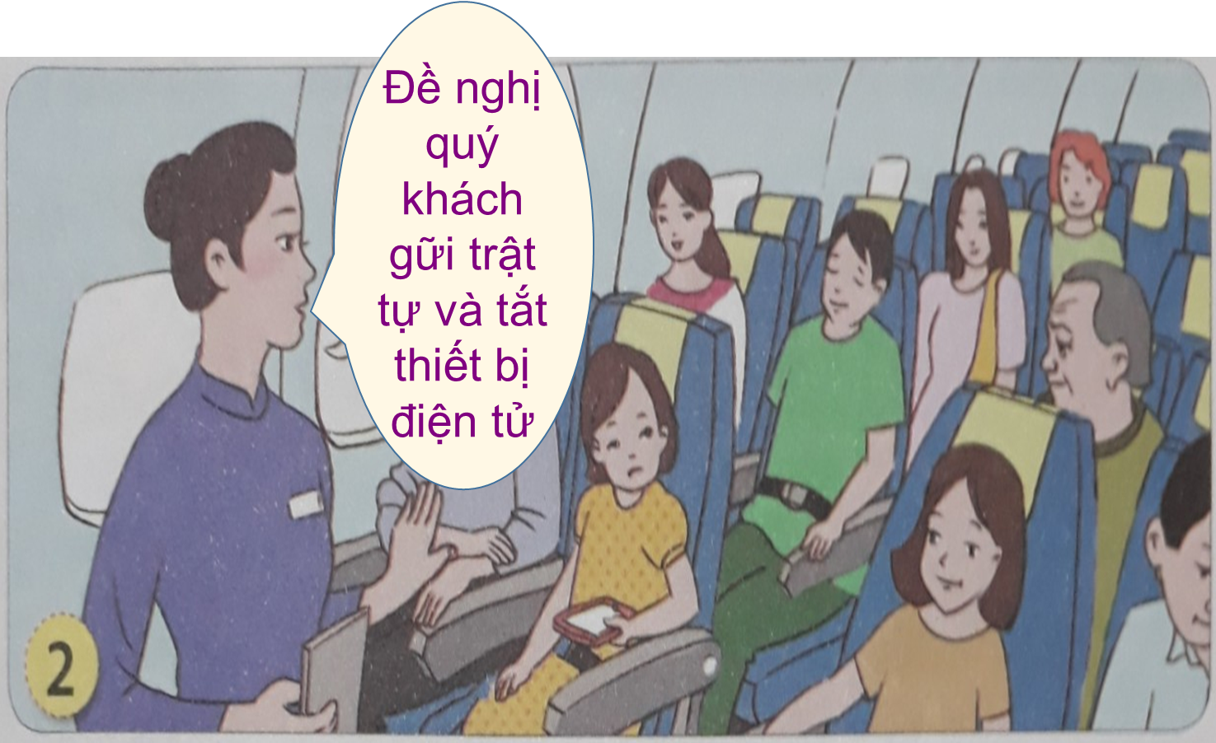

Slide 19
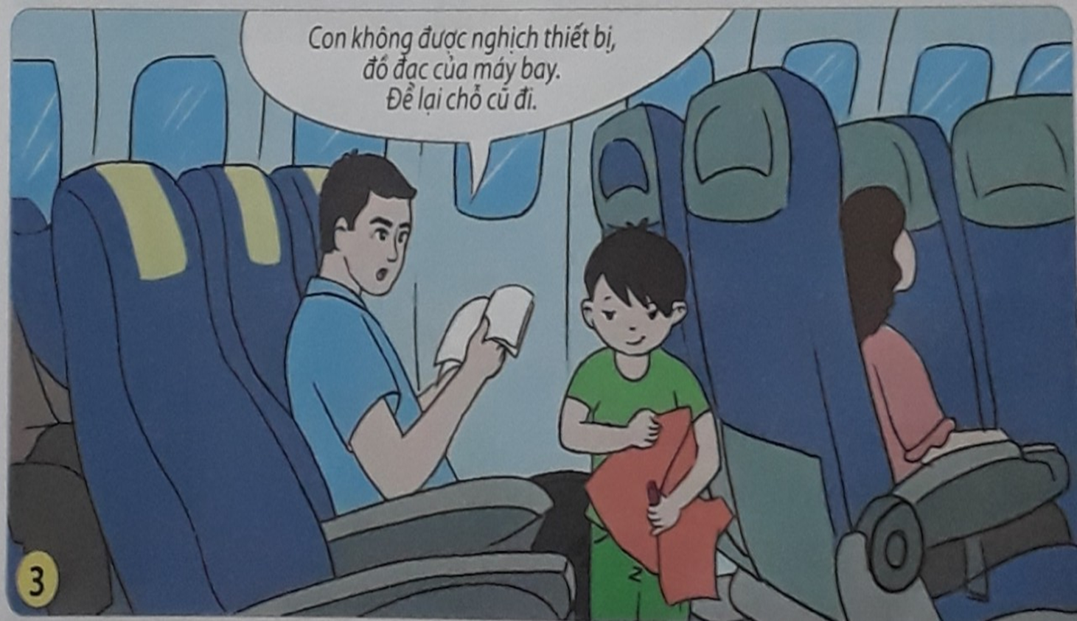

Slide 20
Tạm biệt Hẹn gặp lại

